Slide 1
親愛的老師您好
感謝您選用本書作為授課教材，博碩文化準備本書精選簡報檔，特別摘錄重點提供給您授課專用。
說明：
1、本教具為非賣品，不得作為商業之用。
2、本教具僅授權使用原著作為授課教材之教師作為教學或研究等學術用途。
3、本教具未授權提供學生任何拷貝、影印、引用、翻印等行為。
4、教師若需申請網站或內容授權，可透過您的博碩業務協助處理，謝謝。
博碩文化：
總公司：台北縣汐止市新台五路一段112號10樓A棟
電話：(02) 2696-2869 分機 313 傳真：(02) 2696-2867
網址：www.drmaster.com.tw 客服信箱：school@drmaster.com.tw
出書提案信箱 schoolbook@drmaster.com.tw

Slide 2
專案管理
請老師填入姓名主講
課本：
學會專案管理的12堂課
博碩文化出版發行

Slide 3
第五章 成本預估
課前指引
範疇確認後，開始預估專案成本，介紹如何得到專案預估總成本。

Slide 4
章節大綱
5-1 估算成本
5-2 決定預算

Slide 5
專案成本預估品質影響因素
專案長度
專案範疇的明確度
專案應用新技術的程度
預估人員的專業度
組織文化

Slide 6
估算成本
巨視法
利用過去相類似的專案，或是採用業界一般標準來做為估算的依據。

Slide 7
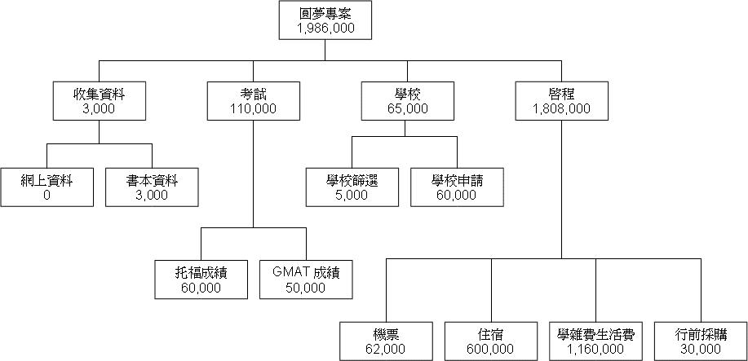
估算成本
微視法
先利用工作分解結構（WBS）將專案範疇展開至工作包後，請對該工作包熟悉的人，針對每一個工作包詳細預估成本，再將工作包往上累加

Slide 8
估算成本
階段預估法
不確定性因素高的專案適合用階段預估法，對即將到來的階段，因為時間上已較為接近，掌握度比較高，可以使用微視法，詳細預估成本。而對於其他較為後期的階段，則使用巨視法預估，取得概略成本。

Slide 9
專案準備金
風險準備金
當已經被指認出來的風險一旦真的發生了，可以運用此筆準備金，依照預定的因應措施，面對此專案風險。
這筆準備金屬於專案成本，專案經理有權動用。

Slide 10
專案準備金
管理準備金
預留給突發事故發生時的處理費用，通常是依據過去經驗，預估一個百分比，做為管理準備金。
此筆金額，不屬於專案預算，專案經理也無權動用，需要經由專案贊助人核准後，才可以運用。

Slide 11
決定預算
成本是將工作包予以加總所得，專案成本每天都會發生，然而，預算卻會是一段區間的總額。

Slide 12
本章結束
Q&A討論時間

